Slide 1
HỌC PHẦN
TRIẾT HỌC MÁC - LÊNIN
CHỦ NGHĨA DUY VẬT LỊCH SỬ
HỌC THUYẾT HÌNH THÁI KINH TẾ XÃ HỘI
(Slide này có thể được sử dụng cho quá trình tự học của sinh viên)

Slide 2





Chương 3
CHỦ NGHĨA DUY VẬT LỊCH SỬ
3.1. HỌC THUYẾT HÌNH THÁI KINH TẾ - XÃ HỘI
3.2. GIAI CẤP VÀ DÂN TỘC
3.3. NHÀ NƯỚC VÀ CÁCH MẠNG
3.4. Ý THỨC XÃ HỘI
3.5. TRIẾT HỌC VỀ CON NGƯỜI
Notes:
TS. Tạ Thị Vân Hà

Slide 3
3.1. HỌC THUYẾT HÌNH THÁI KINH TẾ XÃ HỘI
3.1.1. Sản xuất vật chất là cơ sở của sự tồn tại và phát triển xã hội
3.1.2. Biện chứng giữa lực lượng sản xuất và quan hệ sản xuất
3.1.3. Biện chứng giữa cơ sở hạ tầng và kiến trúc thượng tầng của xã hội
3.1.4. Sự phát triển các hình thái kinh tế - xã hội là quá trình lịch sử - tự nhiên

Slide 4


3.1.3. Biện chứng giữa cơ sở hạ tầng
và kiến trúc thượng tầng của xã hội

Slide 5


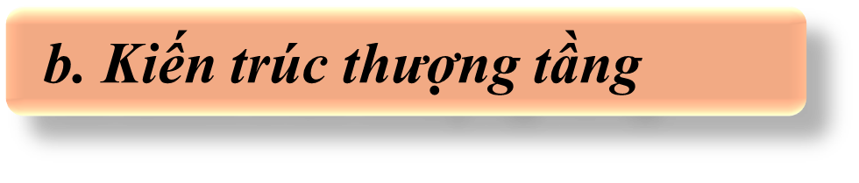
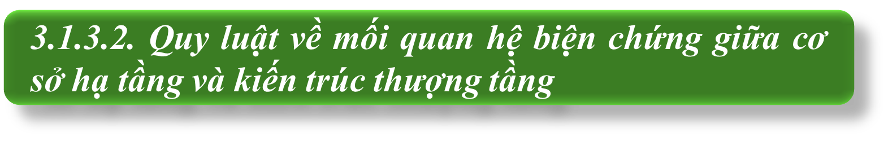
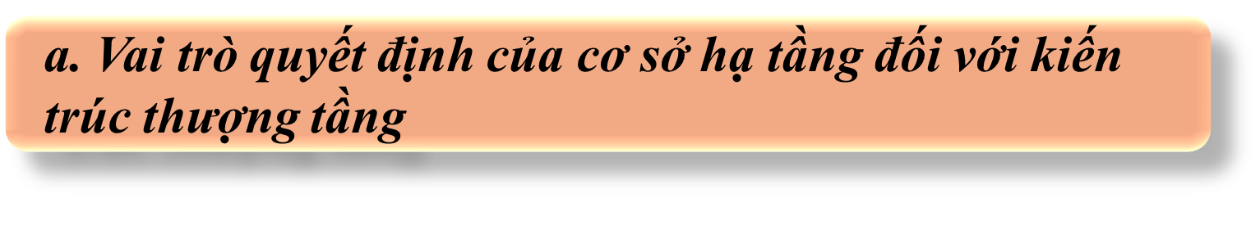
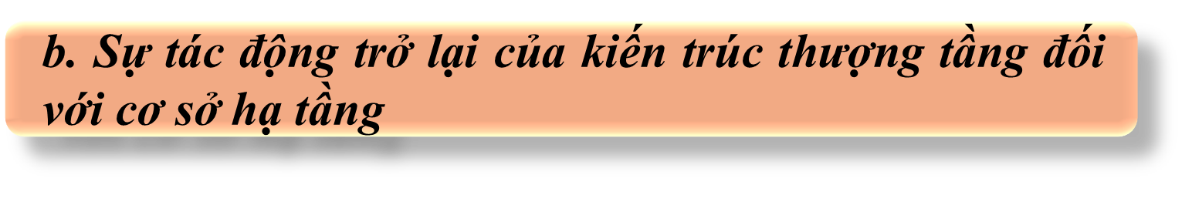
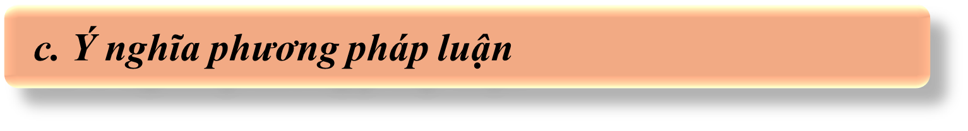
3.1.3. BIỆN CHỨNG GIỮA CƠ SỞ HẠ TẦNG
VÀ KIẾN TRÚC THƯỢNG TẦNG CỦA XÃ HỘI

Slide 6











3.1.3. BIỆN CHỨNG GIỮA CƠ SỞ HẠ TẦNG
VÀ KIẾN TRÚC THƯỢNG TẦNG CỦA XÃ HỘI
là toàn bộ những quan hệ sản
xuất hợp thành cơ cấu kinh
tế của xã hội.
CƠ SỞ
HẠ TẦNG
QHSX mầm mống
ảnh hưởng
CSHT
bao gồm:
QHSX thống trị
chi phối
QHSX tàn dư
ảnh hưởng

Slide 7

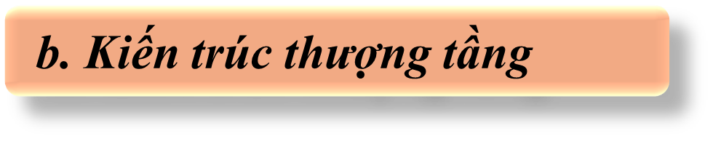






Kiến trúc thượng tầng
của xã hội là toàn bộ những
tư tưởng xã hội với những thiết chế xã hội
tương ứng cùng những quan hệ nội tại của
thượng tầng hình thành trên một
cơ sở hạ tầng nhất định
KIẾN TRÚC THƯỢNG TẦNG
quan điểm chính trị, pháp luật, triết học, đạo đức, tôn giáo...
KTTT
bao gồm:
CÁC
QUAN HỆ
thiết chế tương ứng như nhà nước, đảng phái, giáo hội...

Slide 8
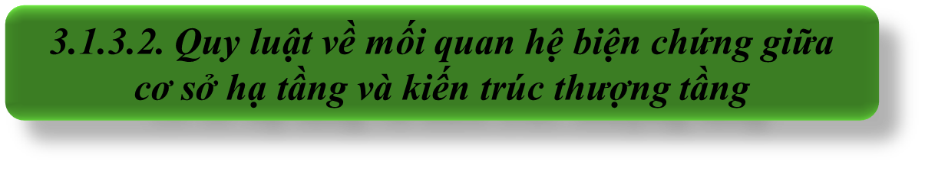






Vị trí
quy luật
Đây là một trong hai quy luật cơ bản của sự vận động phát triển lịch sử xã hội
Cơ sở hạ tầng và kiến trúc thượng tầng là hai mặt cơ bản của xã hội, tác động biện chứng, trong đó cơ sở hạ tầng quyết định kiến trúc thượng tầng còn kiến trúc thượng tầng tác động trở lại to lớn.
Nội dung
quy luật
Sự hình thành, vận động và phát triển các
quan điểm tư tưởng cùng với những thể chế
chính trị xã hội tương ứng xét đến cùng phụ
thuộc vào quá trình sản xuất và tái sản xuất
các quan hệ kinh tế.
Thực chất
của quy luật

Slide 9
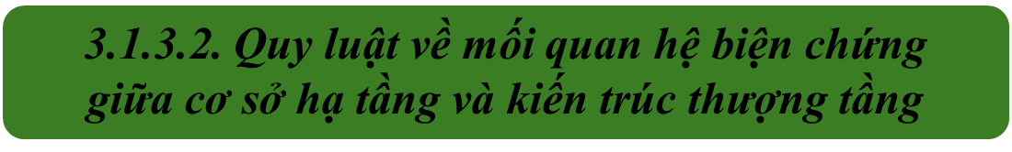
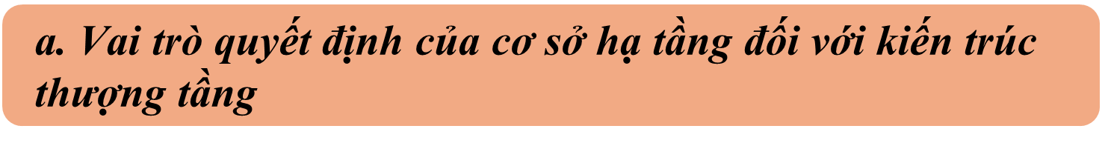









Từ tính tất yếu kinh tế xét đến cùng
quyết định tính tất yếu chính trị - xã hội
Vì sao
quyết định
Từ quan hệ vật chất
quyết định quan hệ tinh thần
Quyết định sự ra đời của KTTT
Nội dung
quyết định
Quyết định cơ cấu KTTT
Quyết định tính chất của KTTT
Quyết định sự vận động phát triển của KTTT

Slide 10
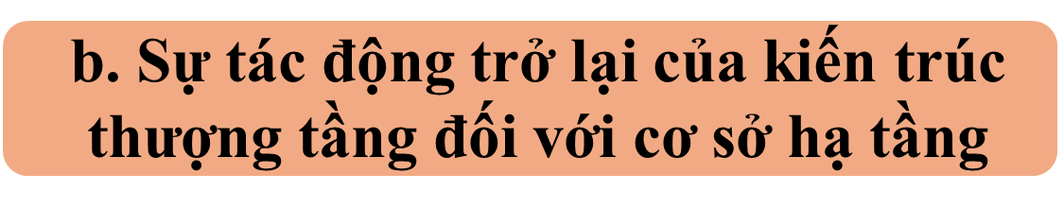










Do tính độc lập tương đối của KTTT, tính
năng động, sáng tạo của ý thức, tinh thần
Vì sao
tác động
trở lại
Do vai trò sức mạnh vật chất
của bộ máy tổ chức - thể chế
Củng cố, hoàn thiện và bảo vệ CSHT sinh ra nó, thực chất là bảo vệ lợi ích kinh tế của giai cấp thống trị
Nội dung
tác động
trở lại
Ngăn chặn CSHT mới, xoá bỏ tàn dư CSHT cũ
trị
Định hướng, tổ chức, xây dựng chế độ kinh tế
Phương
thức tác động
trở lại
Tác động theo hai chiều: nếu cùng chiều với quy luật kinh tế thì thúc đẩy xã hội phát triển, hoặc nguợc lại
Kiến trúc thượng tầng chính trị có vai trò lớn nhất do phản ánh trực tiếp CSHT, là biểu hiện tập trung của kinh tế

Slide 11









Mối quan hệ biện chứng giữa CSHT và KTTT
KTTT
A
KTTT
B
><
CSHT
(QHSX)
A
QHSX B
CSHT
(QHSX)
B
CSHT
(QHSX)
C
XÃ HỘI A
XÃ HỘI B

Slide 12





Giải quyết mối quan hệ giữa kinh tế
và chính trị
Trong quá trình lãnh đạo cách mạng Việt Nam, Đảng ta đã rất quan tâm đến nhận thức và vận dụng quy luật này
c. Ý nghĩa
trong
đời sống
xã hội
Đổi mới toàn diện cả kinh tế và chính trị
Giải quyết tốt mối quan hệ giữa đổi mới - ổn định - phát triển

Slide 13


Slide 14
Tài liệu tham khảo:
Giáo trình Triết học Mác-Lênin, dùng cho sinh viên đại học hệ không chuyên lý luận chính trị. Nhà xuất bản Chính trị quốc gia sự thật, 2021.
Giáo trình Triết học Mác-Lênin, dùng cho sinh viên đại học hệ chuyên lý luận chính trị. Nhà xuất bản Chính trị quốc gia sự thật, 2021.
Giáo trình Triết học Mác-Lênin. Nhà xuất bản Chính trị quốc gia, 2010.
Tham khảo tài liệu tiếng Anh tại: http://www.marxists.org/xlang/index.htm
Viện Nghiên cứu con người: Một số kết quả nghiên cứu chủ yếu, Nxb. Khoa học xã hội, Hà Nội, 2014.
Quân đội nhân dân Việt Nam, Tổng cục Chính trị: Triết học Mác-Lênin- Phần II, Chủ nghĩa duy vật lịch sử), Nxb. Quân đội nhân dân, Hà Nội, 2008.

